Slide 1
Звуки [п], [п`], буквы П, п.
48 урок, стр.54
Гадзаонова Индира Феликсовна
Учитель начальных классов
МКОУ СОШ №3 с.Чикола

Slide 2
а
о
у
ы
и
б
ба
бо
бу
бы
би
в
ва
во
ву
вы
ви
г
га
го
гу
гы
ги
З
за
зо
зу
зы
зи
л
ла
ло
лу
лы
ли
р
ра
ро
ру
ры
ри
Notes:
«Прочитай слово». По щелчку мыши выделяются цветом слоги.

Slide 3
Уп – уп – уп – я готовлю
папе суп.

Slide 4
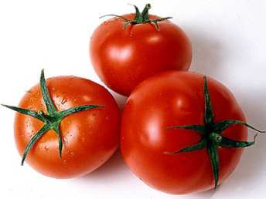
Он круглый и красный,
Как глаз светофора.
Среди овощей
Нет сочней ...

Slide 5
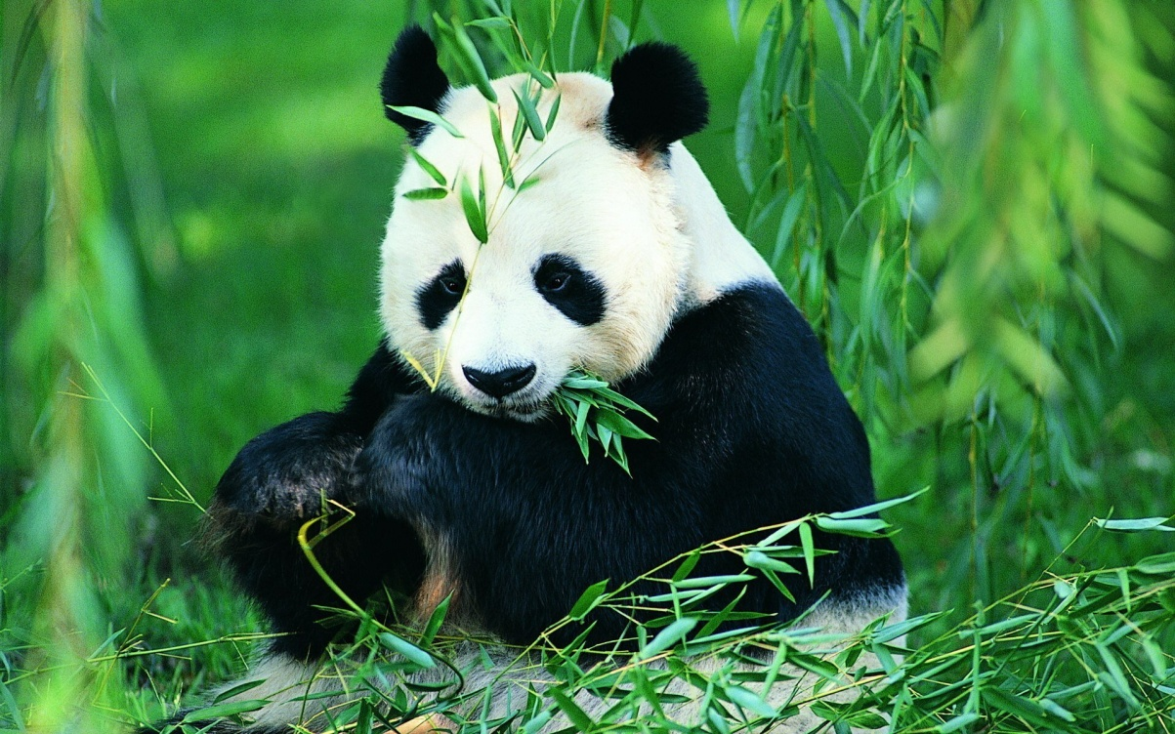
Милый тот китайский мишка. Давно прописан в Красной книжке. Его охрана-дело наше. Нет того медведя краше. Любит он бамбук зеленый. И в родной Китай влюбленный

Slide 6
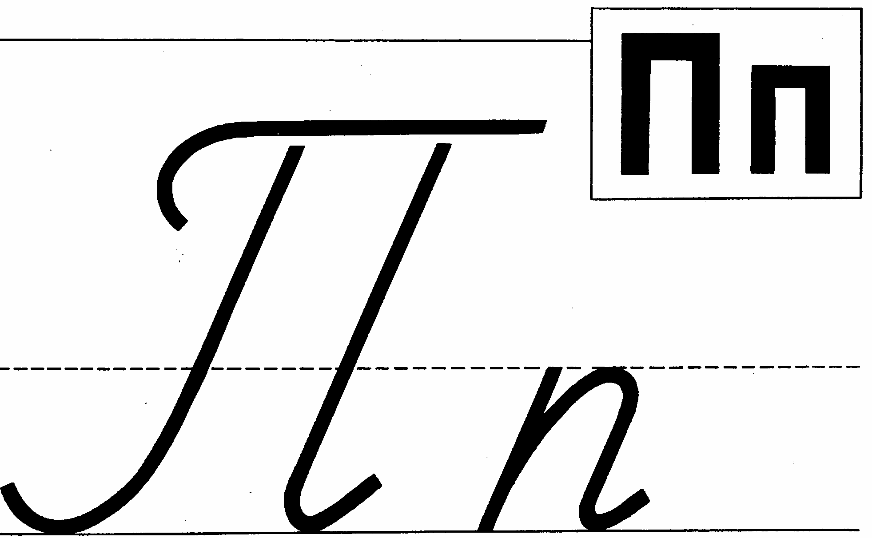

Slide 8
На что похожа
буква?

Slide 9
П

Slide 10
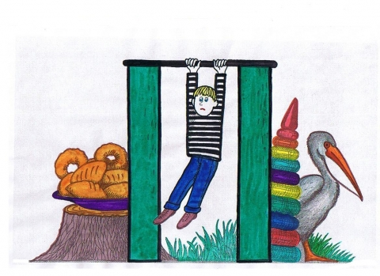

Slide 12
П п

Slide 13
па по пи пы пу по-ни па-па
па-на-ма пал-ка по-вар пи-ла
пол-ка пи-лот па-рус пи-рат
пав-лин пу-пок пас-та па-рик
Тропа налево повела, на порт.

Slide 14
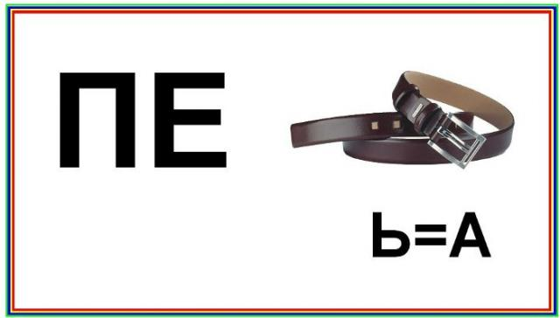

Slide 15
Физминутка

Slide 16
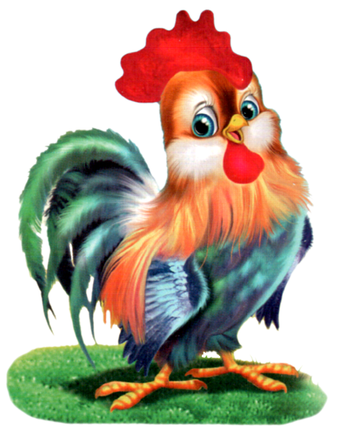
Раньше всех петух
встает,
Солнцу песенку поёт.

Slide 17
Панцирь носит черепаха, Прячет голову от страха.
П

Slide 20
Интернет ресурсы.
http://images.yandex.ru/yandsearch?text=картинки%20овощей&img_url=http%3A%2F%2Fimg1.liveinternet.ru%2Fimages%2Fattach%2Fc%2F0%2F38%2F998%2F389980 –картинки
http://images.yandex.ru/yandsearch?text=%D0%BA%D0%B0%D1%80%D1%82%D0%B8%D0%BD%D0%BA%D0%B8%20%D0%B1%D1%83%D0%BA%D0%B2%20%D0%B0%D0%BB%D1%84%D0%B0%D0%B2%D0%B8%D1%82%D0%B0&uinfo=sw-1349-sh-643-fw-1124-fh-448-pd-1- буквы

